Slide 1
Báo cáo tháng 8.2023
CTKM – SMS BRAND NAME – TỔNG KẾT THI ĐUA NV

Slide 2
01
Doanh số
Nội dung chính
02
SMS Brand name
03
Tổng kết thi đua T7.22-T8.23

Slide 3

01
Doanh số

Slide 4
01
DS tổng tháng so với các tháng trc, cùng kỳ năm trc
02
Doanh số
DS theo đơn vị
03
DS theo CTKM
04
DS theo đối tượng

Slide 5

1. DS tổng tháng so với các tháng trc và cùng kỳ năm trc
- DS tháng 8 chỉ bằng 93% DS trung bình 3 tháng 5, 6,7 năm 2023
- DS tháng 8.23 chỉ bằng 72% DS của T8.22

Slide 6
2. Theo đơn vị
Tổng DS bán hàng trong tháng: 3,863,247,740

Slide 7
- Có VCHN là doanh số cao hơn tháng 7. Còn các đơn vị khác đều thấp hơn

Slide 8
3. Theo CTKM
Trong 19 ngày chạy KM của tháng, DS là 2 tỷ 1, chiếm 55%
-> DS TB một ngày chạy KM là: gần 113 triệu
Trong 12 ngày không chạy KM của tháng, DS là 1 tỷ 7, chiếm 45%
-> DS TB của một ngày ko chạy KM là gần 143 triệu
-> Ngày chạy KM của tháng 8 có Ds thấp hơn ngày chạy KM của tháng 7. Trung bình tháng 7 ngày chạy KM Ds là 151 tr. Do tháng 7 bán 1 Limited theo ctr m1t1
-> Ngày ko chạy KM của T8 (143 triệu) có DS cao hơn tháng 7 (108 triệu)

Slide 9
3.1 Trong ngày ko chạy KM
46%
12%
10%
5%
10%
2%
9%
~ 1%
5%
~1%
1%

Slide 10
3.1 Trong ngày ko chạy KM
Trong tổng số 237 chiếc đồng hồ bán ra vào những ngày ko chạy KM có:
Có 6 hóa đơn bán theo Giờ vàng giá sốc ++, ds 236tr. Cao hơn tháng 7 (2 đơn, ds hơn 72tr). Trong 6 hóa đơn GVGS++ thì có 5 HĐ là do NVCS quay lại mua, 1 HĐ bán đối tượng 1. Trong đó 3 HD của Phương Anh AELB, 1 Uyên, 1 Phương Phương HP, 1 VC nhưng ko đạt chuẩn nên ko dc là NVBH 2
Trong 3 phân quyền giảm giá: NV – QL – C.ty thì tháng 8, quyền QL Cty nhiều nhất, và cũng nhiều hơn tháng 7. Tuy nhiên mức GG của cty tháng này chỉ ở mức 15% (còn tháng 7 ở mức 18%, 20%, 30%) (ko tính NV, người nhà mua hàng)
Có 2 hóa đơn bán thấp hơn ưu đãi của hạng thẻ, và đều thuộc AELB
-> AELB có 2 tháng liên tiếp đều có hóa đơn bán thấp hơn hạng thẻ. NV tận dụng tốt và tư vấn tốt ưu đãi 5% + GBH để thuyết phục khách
Tháng 8 ko có trường hợp bán thấp hơn web

Slide 11
DS và tỷ lệ bán nguyên giá tháng 8 (hơn 900tr, 46%) cao hơn tháng 7 (530tr, 38%)
- Hải Phòng bán nguyên giá cao nhất tháng
- VC tăng vọt về bán nguyên giá so với tháng trước

Slide 12
3.2 Trong ngày chạy KM
3.2. Trong ngày chạy KM
8%
1%
4%
2%
8%
~1%
Một trường hợp bán nguyên giá trong ngày CTKM là vì bán cho KH nước ngoài
~1%
~1%
1%
2%

Slide 13
3.2.1 Trong ngày chạy KM Tháng tri ân 1 triệu tin yêu
3%
11%
0%
1%
5%
0%
0%
3%
Tổng DS trong tháng tri ân là 1 tỷ 564tr
Bán nguyên giá là trg hợp VC bán cho khách nước ngoài -> Bán ko đúng ctr

Slide 14
3.2.1 Trong ngày chạy Tháng tri ân 1 triệu tin yêu
59%
- Vì đặc thù hàng quà tặng còn lại là các mẫu cao tiền nên ctr mua 1 tặng 1 dồn cho VC và TTP.
- Có 3 hóa đơn bán theo mua 1 tặng 1 và nằm ở các mức 5,6,7 (từ 30 tr – 80 tr), tặng được 3 ĐH Tissot.
- Tháng này ko có hóa đơn trên 100tr bán theo mua 1 tặng 1, không có hóa đơn bán CTKM++ như tháng 7
- (Tháng 7 bán được 5 hóa đơn M1T1 nhưng có HD Limited nên DS cao)

Slide 15
3.2.1 Trong ngày chạy KM Tháng tri ân 1 triệu tin yêu
# | Tháng 8 | Tháng 7 | Tháng 6 | Tháng 5 | Tháng 4
Giảm giá | 88% | 64% | 87% | 76% | 70%
Mua 1 tặng 1 | 12% | 36% | 13% | 24% | 30%
Tháng 8 chỉ chạy M1T1 ở 2 GH, chứ ko chạy ở 4 GH như các tháng trước nên tỷ lệ Ds giữa 2 option có sự chênh lệch cao.

Slide 16
4. DS tháng 8 theo đối tượng
72%
- Không có DS đối tượng 5
Thứ tự DS các đối tượng: ĐT 1- 4 – 3 – 2 – 6 -5 cũng tương tự như tháng 7
12%
8%
5%
3%

Slide 17
Đối tượng 1, 2, 6: tháng 8 cao hơn tháng 7
Đối tượng 0, 3, 4, 5: tháng 8 thấp hơn tháng 7

Slide 18
02
SMS Brand name

Slide 19
Trong tháng 8 đã nhắn SMS Brand name 1985 khách.
Không có NV nào chăm sóc KH này (tháng 8 chia KH sinh nhật cho NV CS nhiều hơn các tháng trc để tỷ lệ tiếp cận thành công vs KH cao hơn)
Trong 1985 khách được nhắn tin thì có:
- 1 khách trong danh sách phát sinh doanh số:
1 khách 0943371888 mua ngày 31/8, theo đúng CTKM được nhắn và ko dc NVCS, doanh số 9,5 triệu. NVBH tư vấn ctr hay, rõ ràng, chủ động hướng dẫn KH các thông tin liên quan đến thời điểm LDBD, cách sử dụng DHD, phối đồ…
Tuy nhiên NV biết KH cũ đã mua của hệ thống nhưng ko check thông tin trên web -> Dẫn đến ko biết đây là KH được SMS Brand name nhắn tin, nên ko kế thừa
-> Ds từ KH được nhận SMS và mua đúng theo SMS là 9,5 triệu, ko có NVCS (tương đương vs DS tháng 7)
Trường hợp NV sai quy trình ở trên là Hoa Vincom – Đã cmt web và báo trực tiếp với quản lý để rút kinh nghiệm

Slide 20
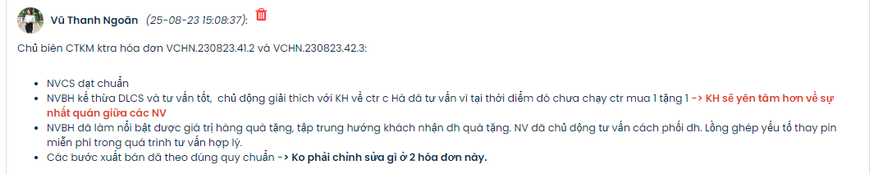
Tuy nhiên, ở 1 hóa đơn khác 0913551908, bạn Hoa lại làm rất tốt việc kế thừa DLCS từ NCVS, chủ động giải thích sự khác nhau giữa ctr ưu đãi mà NVCS đã giới thiệu (giảm giá) và ctr mua 1 tặng 1 tại GH để KH yên tâm hơn về sự nhất quán giữa NV của hệ thống cũng như các ctr của hệ thống.

Slide 21
03
Báo cáo hoạt động của tiểu ban CTKM

Slide 22
1. Về lịch ktra
1/8 - 10/8: Ngoãn
11/8 - 20/8: Ly
21/8 - 31/8: Thủy
2. Về số lượng ktra
Ngoãn: 127 hóa đơn: gồm logic nhập web của tất cả hóa đơn giai đoạn 1-10/8 và các hóa đơn từ 18-25/8. Nghe ghi âm 6 hóa đơn về NV tư vấn ctr, kế thừa BH, DLCS.
Thủy: Kiểm tra hóa đơn từ 22/08 đến 29/08 có tất cả 68 hóa đơn, đã nghe 24 hóa đơn
Ly: Kiểm tra hóa đơn từ 11/08 đến 20/08 có tất cả 74 hóa đơn, đã nghe 30 hóa đơn
-> Tổng kết:
- Hầu hết nhân viên đều tư vấn đầy đủ CTKM trong thời gian diễn ra CTKM, từ mức độ ưu tiên CT mua 1 tặng 1, tư vấn giảm giá thấp đến cao, tư vấn đúng các ctr…. Đặt biệt khi nghe ghi âm thấy nhân viên đánh bật được gói bảo hiểm độc quyền, tư vấn thuyết phục khách hàng lấy gói BH thay vì đòi giảm giá cao ( AEHP - huệ, thảo, AELB, đặc biệt AELB tư vấn rất rõ ràng, ấn tượng)
- Về phần nhập web: NV nhập đã chuẩn hơn, số lượng HĐ bị nhập sai đã ít hơn tháng trc. Các trg hợp sai tiểu ban ktra đã cmt trực tiếp trên web và báo sếp Hoàng sửa.

Slide 23
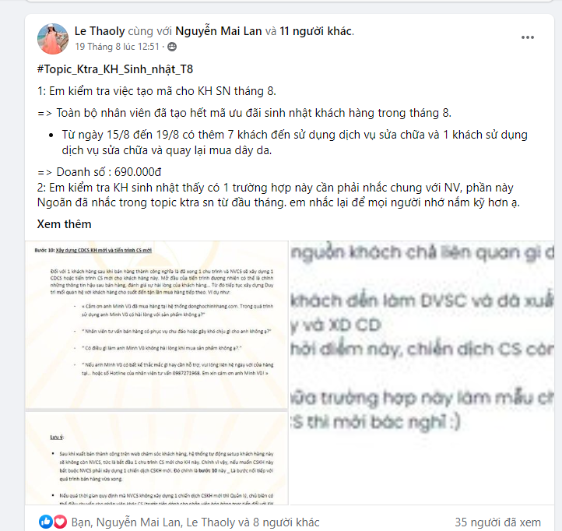
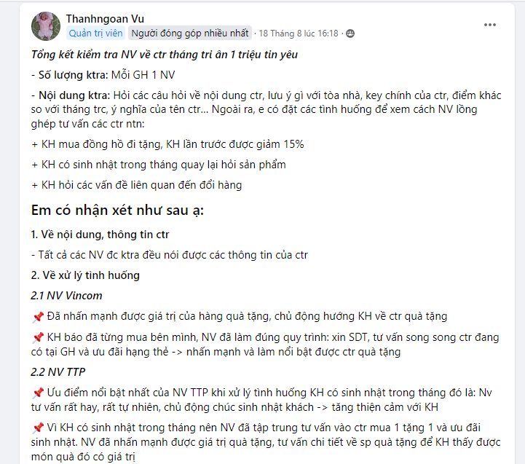
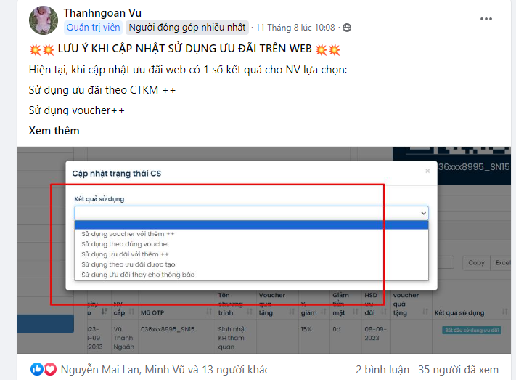
Tất cả những phần nghe ghi âm tiểu ban đều đã cmt trực tiếp trên website

Slide 24
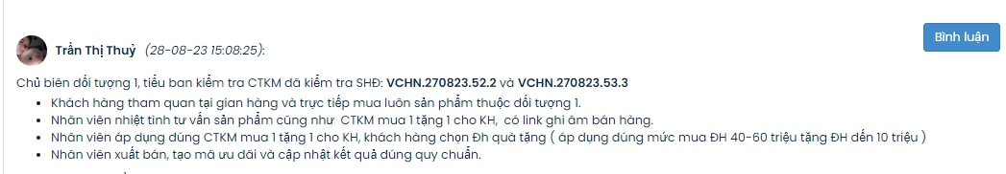
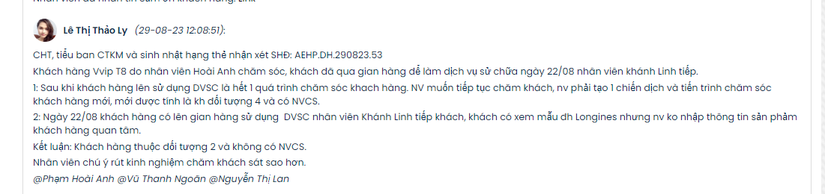
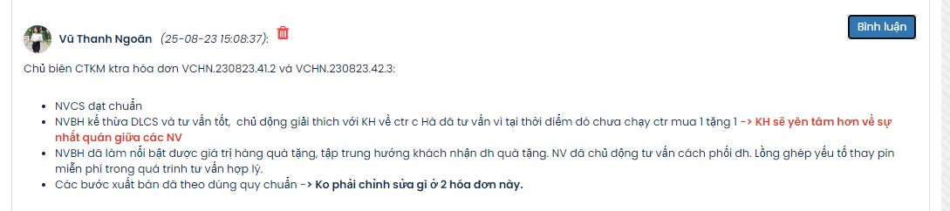
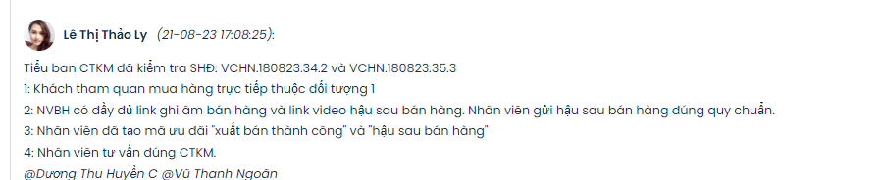
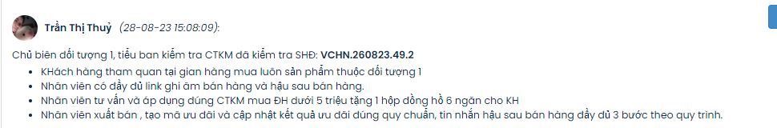
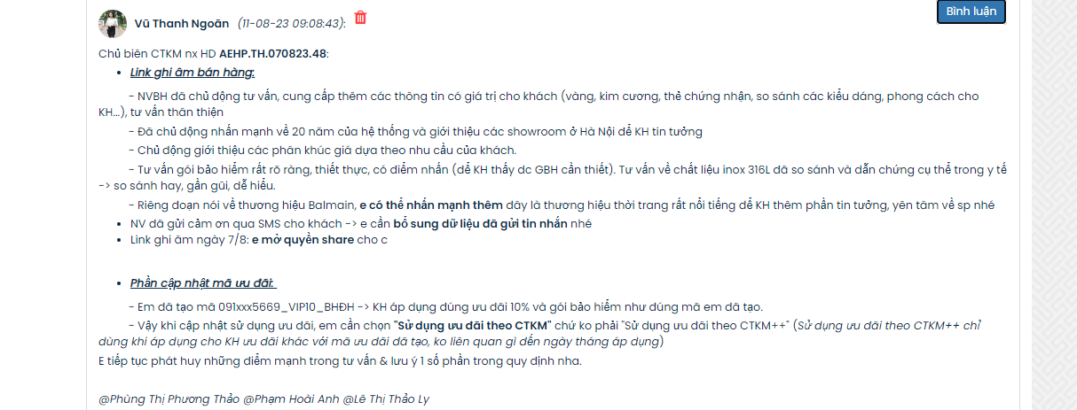
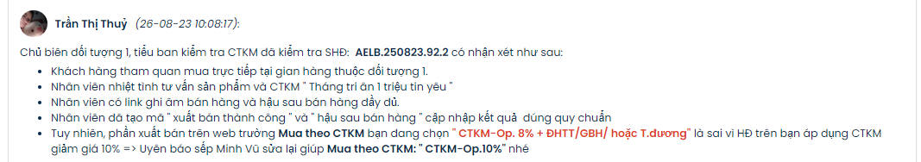
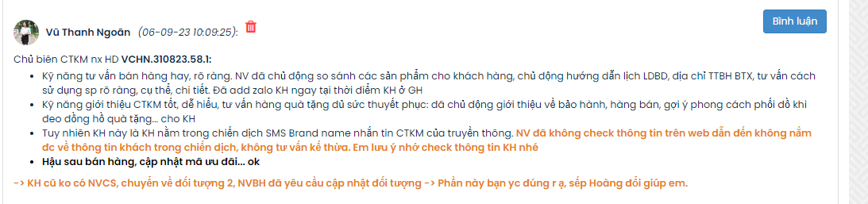
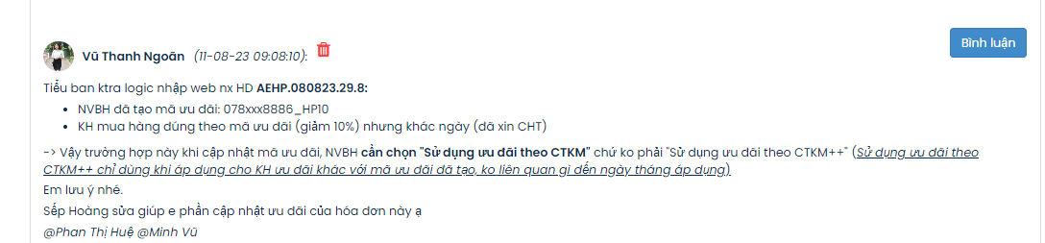
Tất cả những phần nghe ghi âm tiểu ban đều đã cmt trực tiếp trên website. Chủ yếu nghe các hóa đơn bán ưu đãi đặc biệt, ++, bán mua 1 tặng 1

Slide 25
04
Tổng kết báo cáo thi đua NV tại các GH

Slide 26
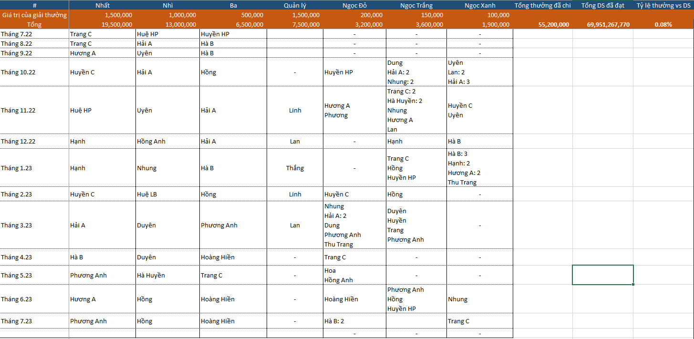
1. Thi đua công ty

Slide 27
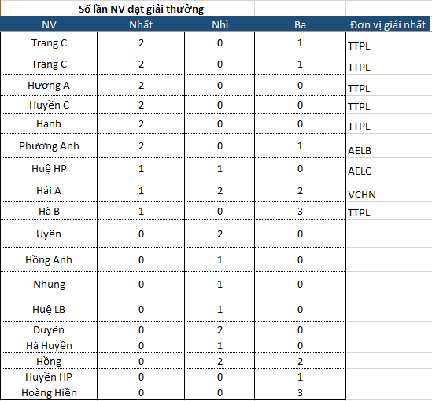
1. Thi đua công ty
Có 18 NV đạt thưởng từ T7.22 – T7.23
-> Một số NV đạt được giải nhất 2 lần. Trong đó nhiều nhất là TTPL, tiếp đến là AELB, 2 đơn vị còn lại mỗi GH có 1 lần đạt
-> Có 9 NV chưa từng nhận được thưởng thi đua: (ko tính ngọc):
Hoa – VC
Thu Trang, Mai Hương, Minh Anh – ALB
Huệ, Phương, Thủy, Hoài Anh, Khánh Linh – ALC
-> Qly nhắc và thúc đẩy Nv cố gắng

Slide 28
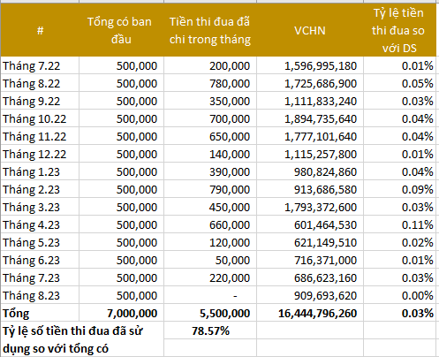
2. Thi đua nội bộ của từng đơn vị
2.1 Đơn vị VCHN

Slide 29
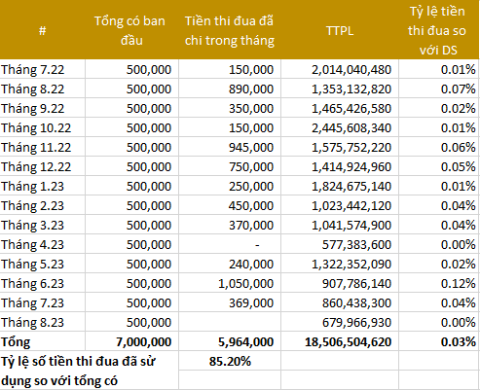
2.2. Đơn vị TTPL

Slide 30
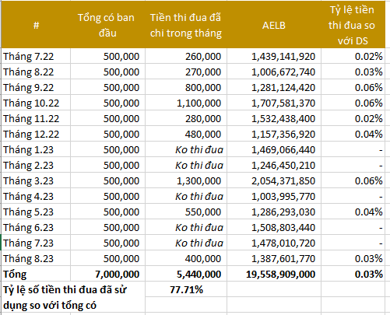
2.3. Đơn vị AELB

Slide 31
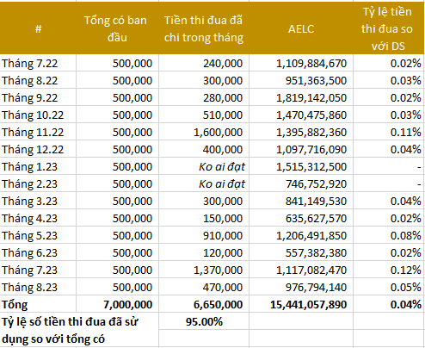
2.4. Đơn vị AELC

Slide 32
Nhận xét về các tiêu chí thi đua
Tiêu chí thi đua công ty: đã có sự thay đổi hàng tháng cho phù hợp với CTKM điểm, các quy chuẩn của công ty
Tiêu chí thi đua của từng đơn vị:
+ Mỗi đơn vị xây dựng các tiêu chí theo tháng khác nhau để phù hợp với NV, KH, Ds của từng nơi
-> Điểm chung là các đơn vị đều tập trung vào tiêu chí bán Longines, bán cho đối tượng 3,4,5,6
* Tiêu chí bán LG của VC, TTP cao hơn 2 Aeon
-> HP tập trung đi vào tiêu chí tổng DS cá nhân trong thời điểm nhất định
-> ALB đi vào doanh số của ca làm việc
Trước khi đăng cho Nv, Qly, CHT đều gửi tiêu chí cho Ngoãn xem và góp ý. Giai đoạn đầu thì có cmt, gần đây mọi người quen cách làm nên đa số tiêu chí xây dựng em đều thấy hợp lý.
Hải Phòng thi đua đều nhất và chia nhỏ theo từng tuần, tuần nào cũng có, còn các đv khác chia theo giai đoạn
Khi QL, CHT đăng tiêu chí đều yc NV xem và báo cáo kết quả nếu đạt đc vào bài đăng

Slide 33
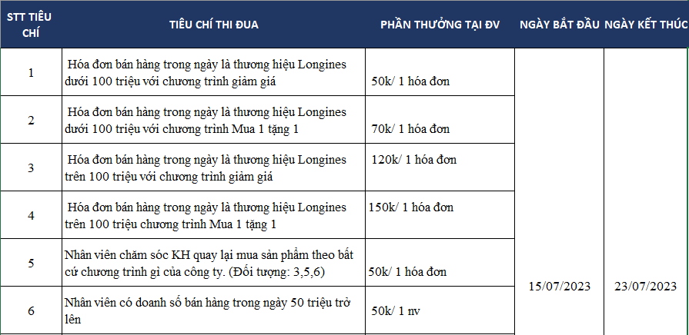
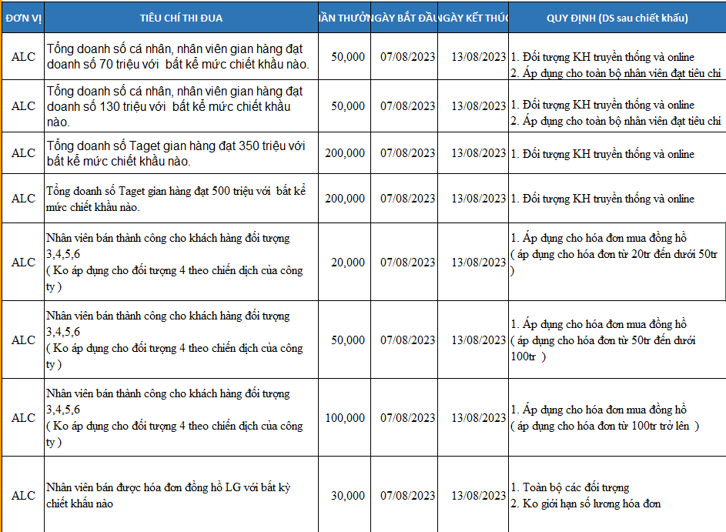
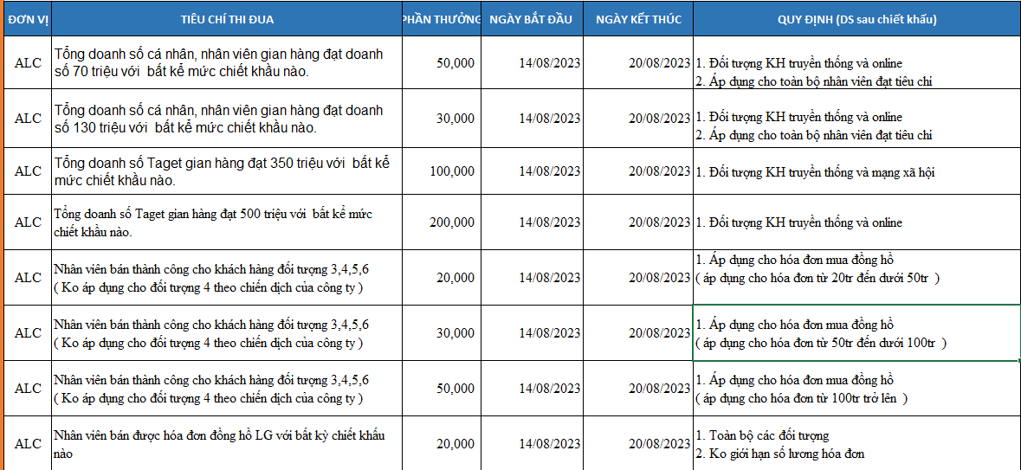
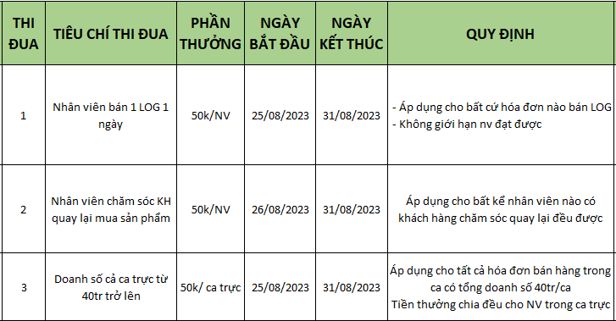

Slide 34

Thank you!

